Slide 1
№2
Chorvachilik sohasidagi ilmiy va
innovatsion ishlanmalar boʻyicha
DAYJEST
Ilmiy-texnik axborot markazi
Toshkent-2024

Slide 2
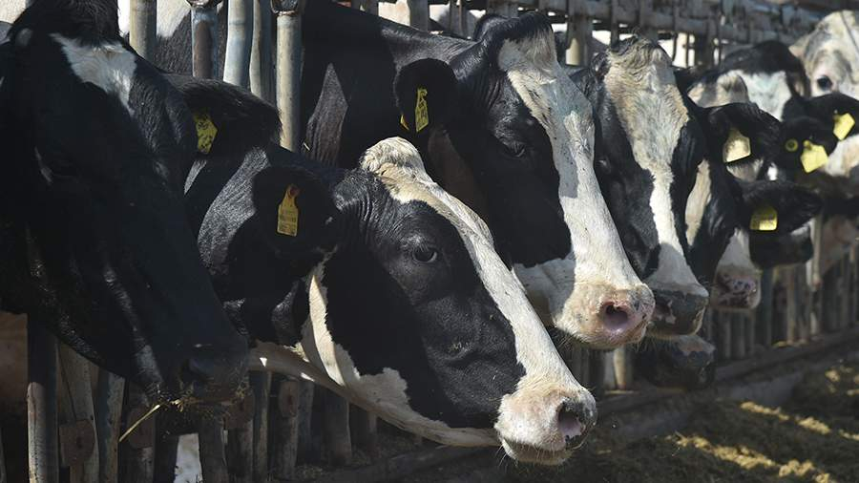
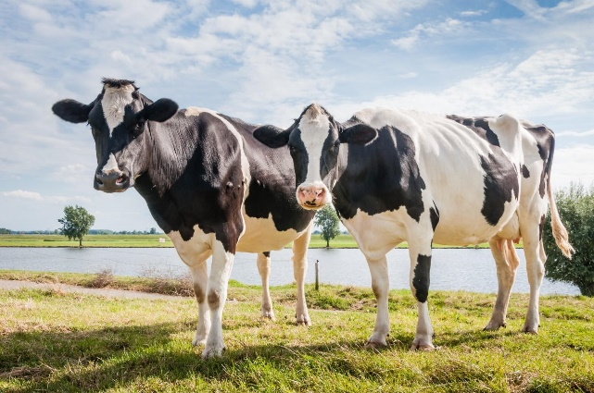
Neyron tarmoq sigirlarning umrini uzaytirishi va sut ishlab chiqarishda ijobiy ta’sir ko’rsatishi mumkin
Rossiya talabalari tomonidan yo‘lga qo‘yilgan DairyVision startap dasturiy ta’minoti sigirlarning fiziologik va reproduktiv, kasalliklar va stress ko‘rsatkichlarini masofadan turib kuzatish va kompyuterdan ko‘rish imkonini beradi.
Kameralardan olingan video neyron tarmoqqa joylanadi va u o'z navbatida tasvirni qayta ishlaydi, uy hayvonlarining xatti-harakatlarini kuzatib boradi va ma'lumotlarni tahlil qiladi hamda fermerga tavsiyalar ham beradi. "Dasturiy ta’minot sigirni rangi bo'yicha aniqlashi va kun davomida uning harakatchanligini kuzatishi
mumkin.Shundan so'ng, tizim har bir sigirni tik turgan, yotgan holda va harakatda bo‘lgan holat jadvallarini yaratadi hamda bir yoki bir nechta ko'rsatkichlarning keskin o‘zgarishi bilan uning sabablarini hisobga olgan holda hisobot yuboradi— dedi neyron tarmog'ini ishlab chiquvchilardan biri, URFU talabasi Artem Pshenichnikov "Izvestiya"ga bergan intervyusida.
Startap ishtirokchilarining fikriga ko'ra, dasturiy ta’minot bir xil pul xarajatlari bilan sigirlarning umrini 30-50% ga, o'rtacha sut miqdorini esa 2-4 litrga oshirish imkonini beradi.
Shuningdek, bonitatsiya ya’ni sigirning ko'rinishi, har tomonlama baholash amalga oshiriladi hamda semirish, oqsoqlanish va hatto tug'ilish bosqichlarini aniqlash mumkin.2023 yil dekabr oyida URFU va Timiryazev akademiyasi talabalari SberStudent akseleratorining finalchilari bo'lishdi va 15 million dollarlik investitsiya
taklifini qo‘lga kiritishdi.Akseleratorda ishtirok etish orqali ular 1200 bosh chorva mollari bo‘lgan potentsial mijozlar bilan katta fermada loyihaning pilot versiyasini ishga tushirishga tayyorgarlik ko'rmoqda [1].
2

Slide 3
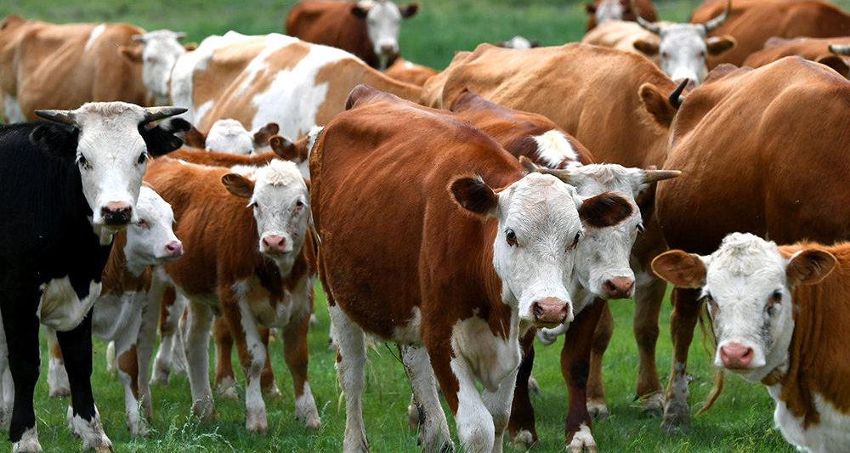
Rossiya Federatsiyasida sigirlarning oshqozonini kuzatish orqali sog'lig'ini nazorat qiluvchi tizim yaratildi
Sensorlar asosida ishlaydigan ichki monitoring tizimi qoramollarning sog'lig'ini kuzatib borish imkonini yaratdi, dedi Rossiya Federatsiyasi ta'lim va fan vazirligi. Elektron sensor sigirga oshqozonning to'rtta qismidan biriga og'iz orqali yuboriladi va u abadiy qoladi.Shundan so‘ng tizim sigirlarning kislota-ishqor muvozanatini (pH), suv iste'moli, tana harorati, shuningdek hayot faoliyati to'g'risida eng muhim ma'lumotlarni uzatadi.
Aqlli sensor VIM Federal ilmiy agromuhandislik markazi (VIM markazi) olimlari tomonidan ishlab chiqilgan. Tizim tomonidan aniqlangan ko'rsatkichlar real vaqt rejimida fermadagi markaziy tizimga kelib tushadi, so‘ng electron bulutiga saqlash tizimiga yuboriladi.
Tizimdan zoomuhandislar, veterinarlar va selektsionerlar har qanday gadjet orqali maxsus dastur yordamida foydalanib, har bir sigirlarning ko'rsatkichlariga kirish huquqiga ega va har qanday vaziyatlarning oldini olgan holda hayvonlarga g’amxo‘rlik qilishadi [2].
3

Slide 4
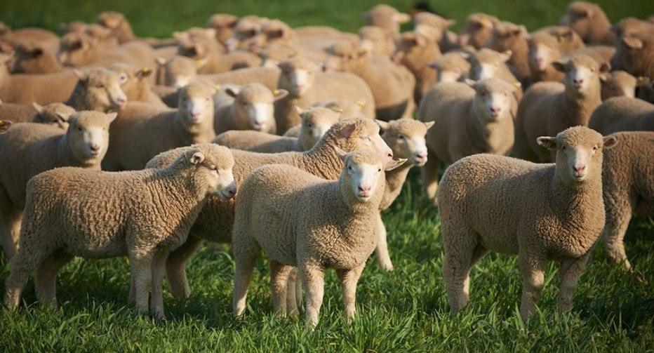
Sibirda qiymati 18 milliard rubl bo‘lgan mamlakatning eng yirik chorvachilik majmuasi qurilishi rejalashtirildi
Kemerovo yaqinida Rossiyaning eng yirik chorvachilik majmuasi qurilishi boshlandi, deb xabar berdi Kuzbass hukumati matbuot xizmati.Yangi majmua 100 gektar maydonda joylashgan bo‘lib, 8 ming 200 bosh em-xashak sigirlari, sig‘imi 9 ming boshdan ortiq bo‘lgan yosh uy hayvonlarini parvarish qilish uchun mo‘ljallangan 12 ta bino, shuningdek, ikkita ona bo‘lgan sigirlar va oziqlantirishga mo‘ljallangan bo‘limidan iborat bo‘ladi.
Yangi markaz nafaqat fermer xo‘jaligi, balki butun bir majmuaga aylanadi, u sog‘in sigirlarni saqlashdan tashqari, ozuqa ishlab chiqarish, yosh chorva mollarini ko‘paytirish bilan ham shug‘ullanadi, – dedi viloyat gubernatori Sergey Tsivilev.
Uning so‘zlariga ko‘ra, mamlakatimizda hali bunday yirik chorvachilik obyekti mavjud emas.Bu to‘liq avtomatlashtirilgan ishlab chiqarish korxonasi bo‘lib, 400 kishi ish bilan ta’minlanadi. Yangi majmuada yillik sut ishlab chiqarish hajmi 82 ming tonnani tashkil etishi rejalashtirilgan.
4

Slide 5
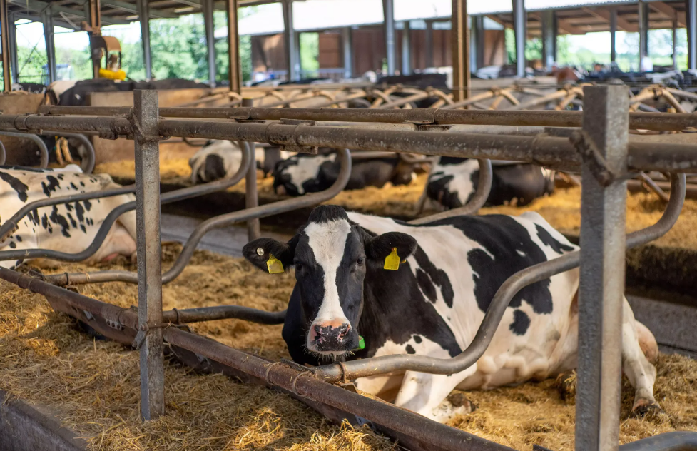
Sibirda qiymati 18 milliard rubl bo‘lgan mamlakatning eng yirik chorvachilik majmuasi qurilishi rejalashtirildi
Rossiyaning eng yirik chorvachilik kompleksini yaratishga investitsiyalarning umumiy hajmi 18 milliard rublni tashkil qiladi.Ob'ektni ishga tushirish 2026 yilga mo'ljallangan.Viloyatda mamlakatdagi eng yirik sutni chuqur qayta ishlash zavodi qurilishi davom etmoqda [3].
5

Slide 6
Manbalar
https://iz.ru/1639485/2024-01-25/neiroset-prodlit-srok-zhizni-korov-i-uvelichit-nadoi-moloka
https://direct.farm/post/v-rf-sozdali-sistemu-monitoringa-zdorovya-korov-v-realnom-vremeni-cherez-zheludok-27652
https://direct.farm/post/krupneyshiy-v-strane-zhivotnovodcheskiy-kompleks-za-18-mlrd-rub-postroyat-v-sibiri-28267
6

Slide 7
Ilmiy-texnik axborot markazi
Toshkent-2024

